Slide 1
Námspakki 1
Að gerast ungur frumkvöðull í fjallahéruðum og dreifðum byggðum

Slide 2
Kynning
Þessi fyrsti námspakki af sex hluta námsefnispakka PEAK býður upp á verkfæri og greiningu til að:
Kynnast PEAK verkefninu og afurðum þess. Skilgreina hvað ungur frumkvöðull í fjallalendi og/eða dreifbýli er.
Taka ákvörðun um hvers vegna ætti að gerast frumkvöðull í fjallalendi og/eða dreifbýli.
Byrja að hugsa um hvernig hægt er að gerast frumkvöðull í fjallalendi og/eða dreifbýli.

Slide 3
Í lok námspakkans ættu notendur að geta:
Námsmarkmið
Skilið PEAK verkefnið og hvað það hefur upp á að bjóða. Skilgreint hvað frumkvöðull í fjalllendi og/eða dreifbýli er. Skilið ávinninginn af því að gerast frumkvöðull í fjalllendi og/eða dreifbýli.
Greina hvers vegna þeir ættu að gerast frumkvöðlar í fjalllendi og/eða dreifbýli með SVÓT greiningu.
The European Commission support for the production of this publication does not constitute an endorsement of the contents which reflects the views only of the authors, and the commission cannot be held responsible for any use which may be made of the information contained therein.

Slide 4
Muddy Souls: PEAK ungur frumkvöðull í fjallaumhverfi
Vissir þú…
að 41.3% af evrópsku landsvæði er skilgreint sem fjalllendi og að þar búa 25.4% íbúa Evrópu?

Slide 5
Hvað er PEAK verkefnið?
PEAK er frumkvöðlaverkefni sem sérstaklega er beint að ungu fólki í fjallabyggðum og dreifbýli. Þetta verkefni hefur verið styrkt með stuðningi frá framkvæmdastjórn Evrópusambandsins.
🌐 https://erasmus-plus.ec.europa.eu

Slide 6
Hver er PEAK „snúningurinn“?
Viðfangsefni PEAK verkefnisins, afurðir, frumkvöðla- og nýsköpunarnálgun þess verða útskýrð með PEAK „snúningnum“. Honum hefur verið bætt við til að undirstrika aðstöðu og oft aðstöðuleysi þeirra sem búa í fjallahéruðum og dreifðum byggðum. Fjallahéruð Evrópu og dreifðar byggðir hafa lagt sitt af mörkum til að móta, ekki aðeins sögu álfunnar, samfélag og efnahag heldur einnig loftslag og umhverfi. Fólksfækkun ógnar þéttleika byggðar á þessum svæðum, erfiðleikar tengdir aðgengi og efnahagsleg- og vistfræðileg viðkvæmni einkennir einnig þessi svæði. Því er sérstök þörf fyrir nýja nálgun á umhverfisvernd, efnahagslegri endurnýjun og sjálfbærri þróun fjallasvæðanna og dreifðu byggðanna.

Slide 7
PEAK
Hér að neðan er listi yfir úrræði til að styðja við markmið PEAK verkefnisins. Allar þessar auðlindir eru á vefsíðu okkar peakentrepreneurs.eu
Náms- og úrræðapakki fyrir kennara og leiðbeinendur ungs fólks. Myndbands- og skrifleg sýnidæmi af ungum frumkvöðlum í fjallahéruðum og dreifðum byggðum víðsvegar um Evrópu. Leiðbeiningar um hvernig má búa til efni á samfélagsmiðlum. Sex hluta námsefnispakki (þetta er fyrsti hlutinn) fyrir verðandi unga frumkvöðla í fjallahéruðum og dreifðum byggðum. Sýndarnámsumhverfi (VLE)
Leone Beer: PEAK Youth Mountain Entrepreneur

Slide 8
Hvað felst í því að vera ungur frumkvöðull í fjallahéruðum og dreifðum byggðum?
Það eru ýmsar skilgreiningar til fyrir unga manneskju. Að því er varðar PEAK verkefnið, vísar hugtakið ungur eða æska til allra ungmenna upp að 30 ára aldri.
🌐 Microsoft Word - YOUTH_Definition_2013-1-23.docx (un.org)
Líkt og ungur eða æska Þá eru margar skilgreiningar til fyrir frumkvöðla – Gritti sjóðurinn tengir uppruna orðsins við frönsku sögnina „Entreprendre" sem þýðir „að byrja eitthvað eða ráðast í ".
🌐 What Is The Origin Of The Word "Entrepreneur"? - The Gritti Fund
Eins og við komumst að áðan þekja fjöll 41.3% af evrópsku landsvæði og eru þau heimili 25.4% íbúa Evrópu. En þessi afskekktu sveitarfélög á landsbyggðinni hafa oft sín flóknu mál og þarfir.
Your Wellbeing Warrior: PEAK Youth Mountain Entrepreneur

Slide 9
Lost Sheep Guiding: PEAK Youth Mountain Entrepreneur
Árið 2021 voru 71.0 milljónir manna á aldrinum 15-29 ára í ESB, þar af voru 5.0 milljónir atvinnulausar, sem leiðir til atvinnuleysishlutfalls í ESB upp á 7.1% (Eurostat, 2022).
Vissir þú þetta?

Slide 10
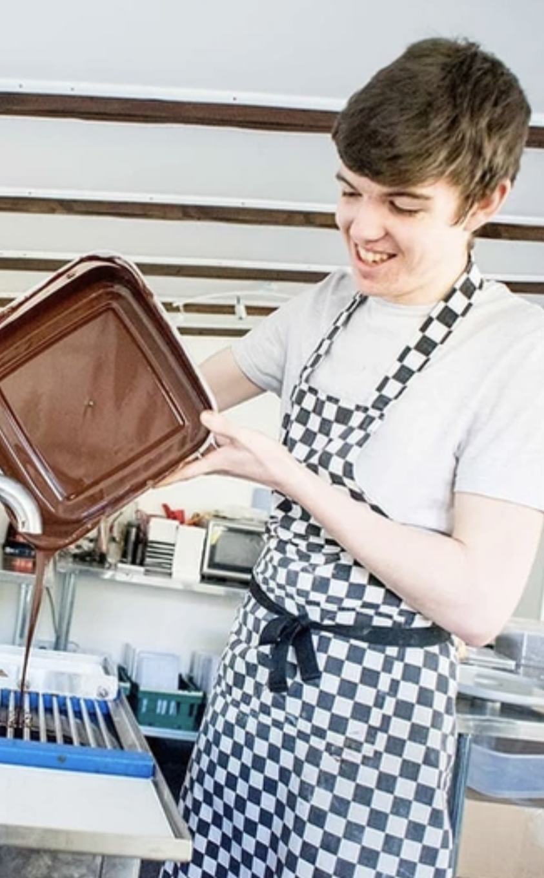
Hvers vegan að gerast ungur frumkvöðull í fjalllendis og/eða dreifðum byggðum?
Margt ungt fólk í Evrópu fær ekki atvinnu. Þessi staða getur versnað enn frekar þegar ungt fólk býr í dreifbýli og afskekktum samfélögum eins og fjallasvæðum. Vísbendingar benda til þess að atvinnulaust fólk sé óhamingjusamara, líklegra til að upplifa ýmis heilsufarsvandamál og standi frammi fyrir áskorunum sem tengjast því að fara aftur á vinnumarkaðinn (Bell og Blanchflower, 2009).
Frumkvöðlastarf í dreifbýli snýst um fleira en bara ferðaþjónustu. PEAK frumkvöðlar sem starfa í ýmsum mismunandi atvinnugeirum gefa innblástur – sjá afurðarflipann á peakentrepreneurs.eu/.
Fyrir ungt fólk geta áhrif atvinnuleysis verið sérstaklega langvarandi og raskað velferð og væntingum til framtíðarinnar. Vísbendingar benda til þess að ungmenni sem upplifir tímabil atvinnuleysis sé líklegra til að verða í framtíðinni á lægri launum og glíma við frekara langtímaatvinnuleysi síðar á ævinni (Blanchflower og Oswald, 1998).
Chocolates of Glenshiel: PEAK Youth Mountain Entrepreneur

Slide 11
Hver er ávinningurinn af því að gerast ungur frumkvöðull í fjallahéruðum og dreifðum byggðum?
Prófa hugmyndir og takið áhættu!
Stærra tengslanet og útvíkkun á vina- og jafningjahópi
Sjálfstæði, sveigjanleiki og frelsi
Frumkvöðlastarf er tæki til sjálfbærari framtíðar – breyttu heiminum með hugmynd þinni
Kemur í veg fyrir atvinnuleysi og einangrun

Slide 12
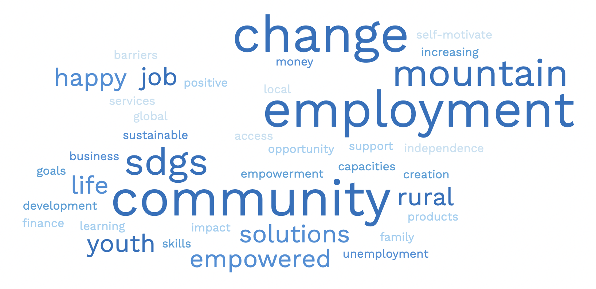
Hver er ávinningurinn af því að gerast ungur frumkvöðull í fjallahéruðum og dreifðum byggðum?

Slide 13
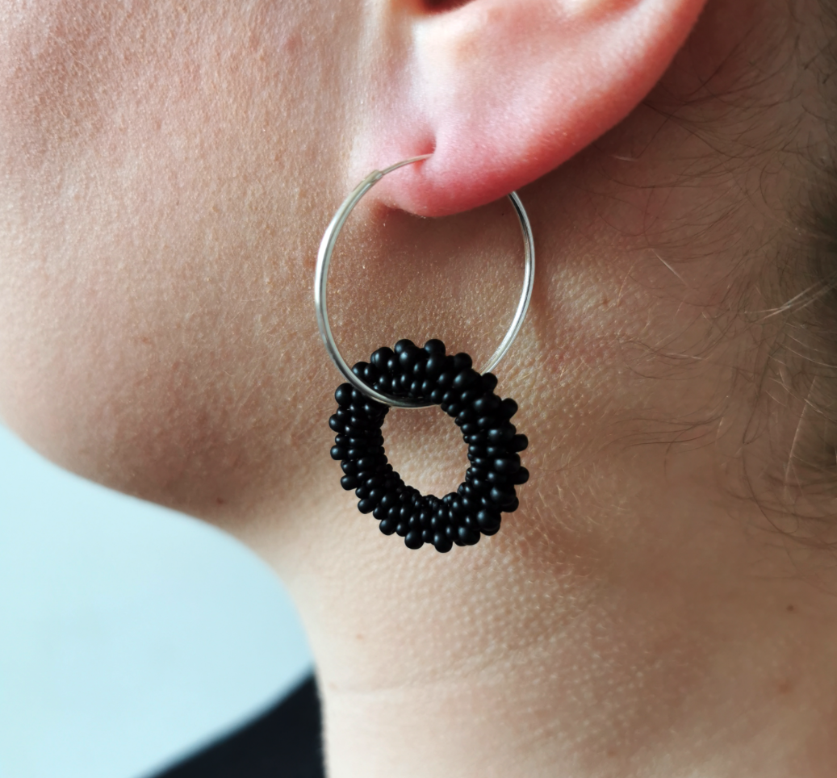
Frá haus að hala (From Head to Tail): PEAK Youth Mountain Entrepreneur
Reel and Hammer: PEAK Youth Mountain Entrepreneur
hlutfall fólks á aldrinum 15-29 ára í ESB, sem hvorki var í vinnu, skóla né starfsþjálfun árið 2021, var á bilinu 5,5% (Holland) upp í 23,1% (Ítalía). (Eurostat, 2022).
Vissir þú að…

Slide 14
Spurningar; ungt fólk í fjalla- og dreifðum byggðum:
hvað veist þú um það?
Hvaða hlutfall íbúa Evrópu býr í fjalllendi?
Hversu margir á aldrinum 15-29 ára voru atvinnulausir í ESB árið 2021?
Hvernig skilgreina PEAK samstarfsaðilarnir „æsku"?
Hvað af eftirfarandi er helsti kosturinn við að gerast frumkvöðull í dreifbýli?
a. Up to 18
a. 3.8 milljónir
Breytingar og atvinnuþátttaka
a. 19.8%
b. Up to 25
b. 4.6 milljónir
b. 25.4%
b. Valdefling og sköpun
c. Up to 30
c. 5 milljónir
c. 27.9%
c. Markmið og nám

Slide 15
Svör; ungt fólk í fjalla- og dreifðum byggðum:
hvað veist þú um það?
PEAK samstarfsaðilarnir skilgreina „ungmenni" ungt fólk að 30 ára aldri
Fimm milljónir manna á aldrinum 15-29 ára voru atvinnulausir í ESB árið 2021
„Breytingar" og „atvinnuþátttaka" eru tveir helstu kostir þess að gerast frumkvöðull í fjallahéruðum og dreifðum byggðum
25,4% Evrópubúa búa í fjalllendi

Slide 16
Verkefni
SVÓT greining
……
……
SVÓT greining er stefnumótandi tæki til að meta Styrkleika, Veikleika, Ógnir og Tækifæri – hvort sem er fyrir einstaklinga, fyrirtæki eða svæði.
Styrkleikar
Veikleikar
Nýtið sniðmátið á næstu skyggnu, gerið ykkar eigin SVÓT greiningu til að gerast ungir frumkvöðlar í fjalllendi og dreifðum byggðum.
Tækifæri
Ógnir
……
……

Slide 17
SVÓT sniðmát fyrir hugarkort til að gerast frumkvöðull í dreifbýli
T.d. persónulegt – færni í samskiptum
T.d. persónulegt– þekking á mörkuðum
Styrkleikar
Veikleikar
Tækifæri
Ógnir
T.d. persónulegt - vilji til að læra
T.d. persónulegt – skortur á víðtækari stuðningi

Slide 18
Breyttu veikleikum þínum í styrkleika
Sérfræðingar benda á að gott sé að:
- byrja á því að skilja veikleika sína. - takast á við veikleika sína eins
og verkefnalista og takast á við
einn í einu.
- finna aðra til að fá hjálp hjá. - finna leiðbeinanda til stuðnings - spyrja spurninga!

Slide 19
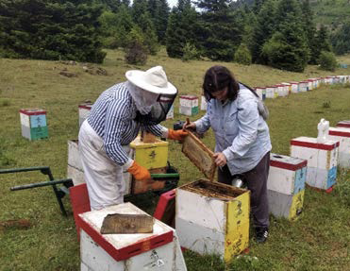
Að fá innblástur
Honey Karani: PEAK Youth Mountain Entrepreneur
Jafningjanám er öflugt og skilvirkt tæki sem gerir notendum kleift að fara lengra inn í það sem lært hefur verið hingað til.
Horfið á myndbönd af ungum frumkvöðlum sem hafa stofnað fyrirtæki í fjalllendi- og dreifðum byggðum ESB og fáðið innblástur!
www.tiktok.com/@peakentrepreneurs?lang=en
www.instagram.com/peak.entrepreneurs/
www.youtube.com/channel/UCTViMLo7TqGSW7-uhEPdDjA
This Photo by Unknown Author is licensed under CC BY

Slide 20
Tenglar inn á PEAK:
Vel gert!
YouTube: https://www.youtube.com/@peakentrepreneurs2892/videos
TikTok: https://www.tiktok.com/@peakentrepreneurs
Instagram: https://www.instagram.com/peak.entrepreneurs/
Facebook: https://www.facebook.com/PeakEntrepreneurs
Gerið ykkur nú klár fyrir Námspakka nr. 2
Tækifæri til frumkvöðlastarfs í fjallahéruðum og dreifðum byggðum
www.peakentrepreneurs.eu

